Slide 1
خطوات تنفيذ إدارة العلاقة مع الزبون
أولا/ تحديد الزبائن
ثانيا/ تقييم (تمييز) الزبائن
ثالثا/ التفاعل مع زبائن المؤسسة
رابعا/ المحافظة على ولاء الزبائن

Slide 2
أولا/ تحديد الزبائن
القطاع السوقي المستهدف هو مجموعة الزبائن الذين تتوافر لديهم مجموعة من الدوافع والصفات لشراء منتجات (سلع وخدمات ) المؤسسة. كما يشترط توفر القدرة على الشراء في هذه المجموعة من الزبائن حتى تقوم المؤسسة باستهدافهم. وبعد تحديد القطاع السوقي المستهدف تقوم المؤسسة بتحديد الزبائن الذين سوف تستهدفهم عبر نظام إدارة علاقات الزبائن، وذلك عبر:

Slide 3
أولا/ تحديد الزبائن
تحديد معنى كلمة زبون بالنسبة للمؤسسة (هل هو المشتري أم المستخدم النهائي).
تحديد عدد الزبائن الذين تعرفهم المؤسسة بشكل فردي.
توفير قاعدة بيانات تحتوي على معلومات عن هوية جميع زبائن الشركة أو جزء منهم.
تحديد مدى دقة البيانات المتوفرة وحداثتها.
تحديد مقدار المعلومات المتوفرة عن كل زبون.
البحث عن مصادر إضافية لتوسعة قاعدة بيانات الزبائن.

Slide 4
أولا/ تحديد الزبائن
وفي نهاية هذه المرحلة تقوم المؤسسة بجمع أكبر كم ممكن من المعلومات المتعلقة بالزبائن بشكل فردي (أي معلومات دقيقة عن كل زبون) وهو ما يسمح لها بالتعرف على زبائنها بشكل كاف.
فبناء علاقات جيدة مع الزبائن يمر عبر امتلاك المؤسسة لقاعدة بيانات تسمح للمؤسسة بمعرفة حاجاتهم ورغباتهم والكيفية المثلى للاتصال بهم وضمان استمرارية تعاملهم مع المؤسسة.

Slide 5
ثانيا/ تقييم (تمييز) الزبائن
يعتبر تقييم الزبون أحد أهم أسس إدارة العلاقات مع الزبائن المتاحة لدى الشركة عن الزبون. ويتم التقييم باستخدام الأدوات والمعايير التالية:
1. درجة ربحية الزبون: تقاس بكم ونوع المنتجات التي يشتريها الزبون مخصوما منها تكاليف الوصول إليه وخدمات ما بعد البيع والضمانات التي يطلبها. ويمكن تمثيلها بالمعادلة التالية: ربحية الزبون= قيمة ما حصل عليه من الشركة- تكلفته على الشركة.
2. درجة ولاء الزبون: وذلك اعتمادا على طول فترة علاقة الشركة بالزبون واحتمالات استمرا رها وعلاقة الزبون بالمنافسين.
3. درجة اهتمام الزبون بالمؤسسة: ويحددها موظف الاتصال المخصص لإدارة علاقة المؤسسة بالزبون بناءا على انطباعاته نحوه ومدى اهتمام الزبون بتوطيد علاقة طويلة الأجل مع المؤسسة.

Slide 6
ثانيا/ تقييم (تمييز) الزبائن
4. عدد الشكاوي: يعبر عدد الشكاوي عن تذمر الزبون من الشركة ولكنه يتحول إلى فرصة و رابط جيد بين الشركة والزبون إذا تم تذليل أسباب الشكوى.
5. درجة توافق الزبون والمؤسسة: يتحقق هذا التوافق بتطابق العناصر الأساسية التي يبحث عنها الزبون في المنتج والكفاءات المحورية للمؤسسة. أما إذا كانت العناصر الأساسية التي يبحث عنها الزبون في المنتج تمثل العناصر الثانوية للمؤسسة فهذا يعني أنه لا يوجد توافق بين الزبون والمؤسسة.

Slide 7
ثالثا/ التفاعل مع زبائن المؤسسة
تتمثل الخطوة الثالثة من خطوات إدارة علاقات الزبائن في إنشاء شبكة اتصال مع الزبائن، وذلك بعد إنشاء قاعدة بيانات الزبون وتقييم الزبائن بشكل يسمح بالتمييز بينهم بحسب قيمتهم بالنسبة للمؤسسة ومدى إمكانية الحفاظ على علاقات دائمة معهم.
ويتمثل الغرض الرئيسي من هذه المرحلة في بناء حوار مستمر بين المؤسسة وزبائنها من خلال جميع قنوات الاتصال المتاحة، بما في ذلك:

Slide 8
ثالثا/ التفاعل مع زبائن المؤسسة
العروض الترويجية.
خطابات التحصيل والفواتير.
اتصالات مواقع الانترنت
معالجة الشكاوي.
الطلبيات والمشتريات.
أسئلة الزبائن.
مكالمات المبيعات المباشرة.
البريد الالكتروني.
الفاكسات.
المكالمات الهاتفية
الزيارات (تنقل رجال البيع إلى الزبون أو تنقل الأخير لنقاط البيع).

Slide 9
رابعا/ المحافظة على ولاء الزبائن/ 1. مفهوم الولاء
بعد تقييم الزبائن وتحديد الزبائن الأكثر أهمية بالنسبة للمؤسسة يتم وضع إستراتيجية لضمان ولائهم حتى لا تفقدهم المؤسسة. فما المقصود بولاء الزبون وكيف يتم ضمان ذلك؟
”يرى البعض أن ولاء الزبون يتحدد على أساس عادات العميل الشرائية فيقال أن هذا العميل يدين بالولاء للشركة إذا ما دأب على التعامل معها و على شراء منتجاتها“.

Slide 10
رابعا/ المحافظة على ولاء الزبائن/ 2. أنواع ولاء الزبون:
ولاء الاحتكار: و ذلك في حالة عدم وجود بدائل للزبون.
الولاء الخامل: و تعني كسل أو عدم رغبة الزبون في البحث عن بديل.
ولاء الملائمة: كأن يكون موقع المؤسسة قريب من منزل الزبون و ملائم له.
ولاء السعر: و هو أن يعرف الزبون أسعار المنتجات البديلة و يحرص على شراء الأرخص.
الولاء المحفز: مستمد من تقديم تقديم جوائز للزبائن الأكثر شراء أو ولاء
الولاء العاطفي: و هو الولاء لاسم تجاري معين.

Slide 11
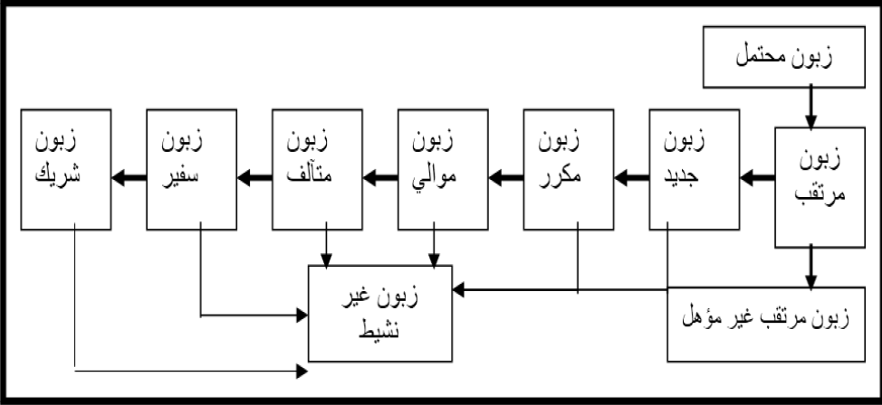
رابعا/ المحافظة على ولاء الزبائن/ 3. مراحل ولاء الزبون

Slide 12
رابعا/ المحافظة على ولاء الزبائن/ 3. مراحل ولاء الزبون
في البداية يكون الزبون محتملا، و المؤسسة تؤهل أو لا تؤهل الزبون المحتمل إلى زبون مرتقب وفقا لقدراته، كما تشجع كل زبون مرتقب ليقوم بأول عملية شراء ليصبح بهذا زبون جديد، و تواصل تشجيعه ليعيد الشراء مرات متعددة و بالتالي يصبح زبون مكرر لعملية الشراء. يزيد الزبون تكرار عمليات الشراء لمرات عديدة إلى أن يصبح الزبون الموالي للمؤسسة، يألف الزبون المؤسسة و تنشأ بينهما علاقة تتصف بالوفاء فيصبح الزبون لا يشتري فقط لنفسه منتجات المؤسسة و إنما يحث و يشتري للأفراد الذين من حوله، و في هذه الحالة يتحوّل إلى زبون سفير للمؤسسة، تتوطد العلاقة أكثر فأكثر بين المؤسسة و الزبون السفير إلى أن يصبح زبون مشارك في المؤسسة من خلال اقتراحاته و انتقاداته.
في أي مرحلة قد يصاب الزبون بحالة عدم الرضا فيتكون لديه احتجاج يدفعه ليصبح غير نشيط و يتوقف عن الشراء، و هو ما يشكل أزمة للمؤسسة و المطلوب من المؤسسة في هذه الحالة إدارة هذه الاحتجاجات بجدية حتى تتمكن من إعادة تأهيله لينتقل إلى بقية المر احل الأخرى.

Slide 13
رابعا/ المحافظة على ولاء الزبائن/4. برامج ولاء الزبون
تلجأ المؤسسات إلى ما يسمى ببرامج الولاء أو العضوية من أجل ضمان ولاء زبائنها وحثهم على تكرار الشراء منها، ويمكن التمييز بين ثلاث أنواع من هذه البرامج:
1. برنامج مكافأة الزبون المتكرر: مثل ما تقوم به شركات الطيران التي تمنح نقاطا للمسافرين ضمن خطوطها يمكن أن تستخدم في الحصول على رحلات بالمجان أو الحصول على درجة أعلى في الطائرة. ويتم وضع معيار معين لتحديد عدد النقاط الممنوحة مثل: عدد الكيلومترات التي قطعها الزبون مع الشركة.
2. برنامج نادي العضوية: وفيه يتم منح عضوية مجانية للمتعاملين مع المؤسسة، أو في مقابل رسم اشتراك بسيط، بحيث يستفيد المنتمي لهذا النادي بخصومات على السلع والخدمات ودعوات لحضور اجتماعات محلية وشهرية أو حضور حفلات أو مقابلات في كرة القدم مثل الكلاسيكو الاسباني بين فريق ريا ل مدريد وبرشلونة.
3. برنامج كبار الزبائن: تقوم المؤسسة بتحديد أكثر زبائنها أهمية بعد الانتهاء من عملية تقييم
الزبائن، ويتم معاملتهم معاملة خاصة كونهم يمثلون نسبة كبيرة من رقم أعمالها ومصدرا للربح الذي تحققه المؤسسة وأحد عوامل بقائها في السوق. وتوجد عدة أشكال لهذه المعاملة الخاصة أهما ما يلي:

Slide 14
رابعا/ المحافظة على ولاء الزبائن/4. برامج ولاء الزبون
منحهم الأولوية في الحصول على منتجات المؤسسة خاصة الجديد أو النادر منها، مثل تقديم شركات الطيران أولوية الحجز للمسافرين على خطوطها بصفة دائمة.
تكليف أشخاص معينين بخدمتهم.
تخصيص أماكن خاصة للزبائن المهمين عند الاستقبال أو تقديم الخدمة.
وعلى العموم، تعد أفضل خطوة لكسب ولاء الزبائن هي تحقيق رضائهم عن منتجات المؤسسة بصفة خاصة وعن المؤسسة بصفة عامة. ولتحقيق رضا الزبون يمكن للمؤسسة إنشاء علاقة خاصة معه تسمح لها بتلبية حاجاته ورغباته بشكل أفضل من منافسيها.

